Slide 1
ГОСУДАРСТВЕННОЕ БЮДЖЕТНОЕ
ОБЩЕОБРАЗВАТЕЛЬНОЕ УЧРЕЖДЕНИЕ
СРЕДНЯЯ ОБЩЕОБРАЗОВАТЕЛЬНАЯ ШКОЛА № 341
Невского района Санкт-Петербурга
Урок по изобразительному искусству,
для обучающихся 7 класса
ТЕМА: Буква – строка - текст
Составитель: Михайлова Елена Геннадьевна,
учитель изобразительного искусства
2020 г.

Slide 2
Урок изобразительного искусства
7 класс

Slide 3
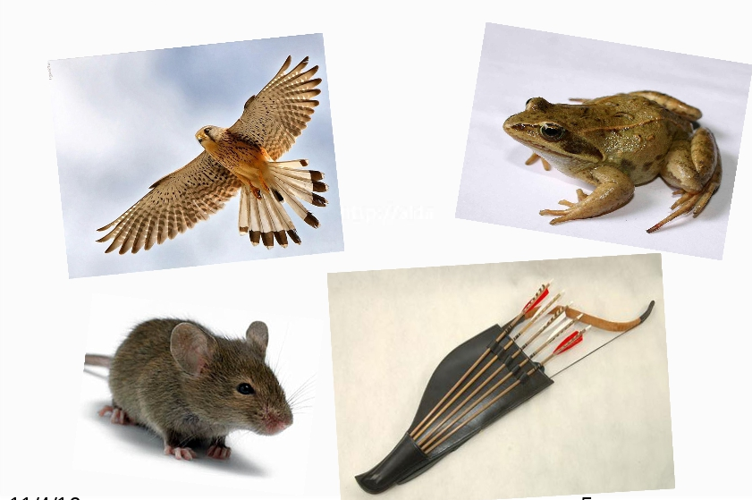
«Письмо» скифов царю Дарию

Slide 4
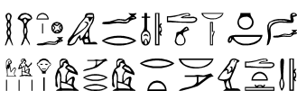
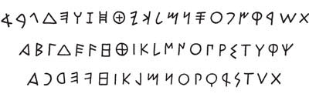
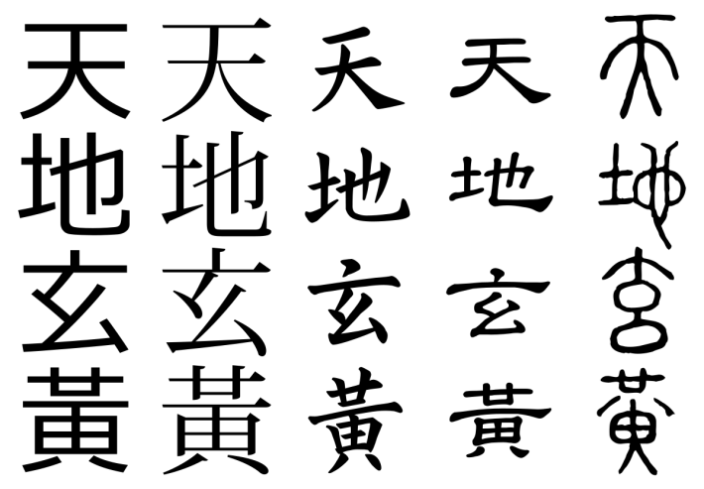
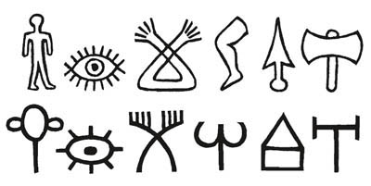

Slide 5
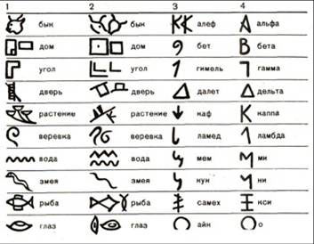

Slide 6
Буква

Slide 7

Строка
Жили у бабуси два веселых гуся

Slide 8
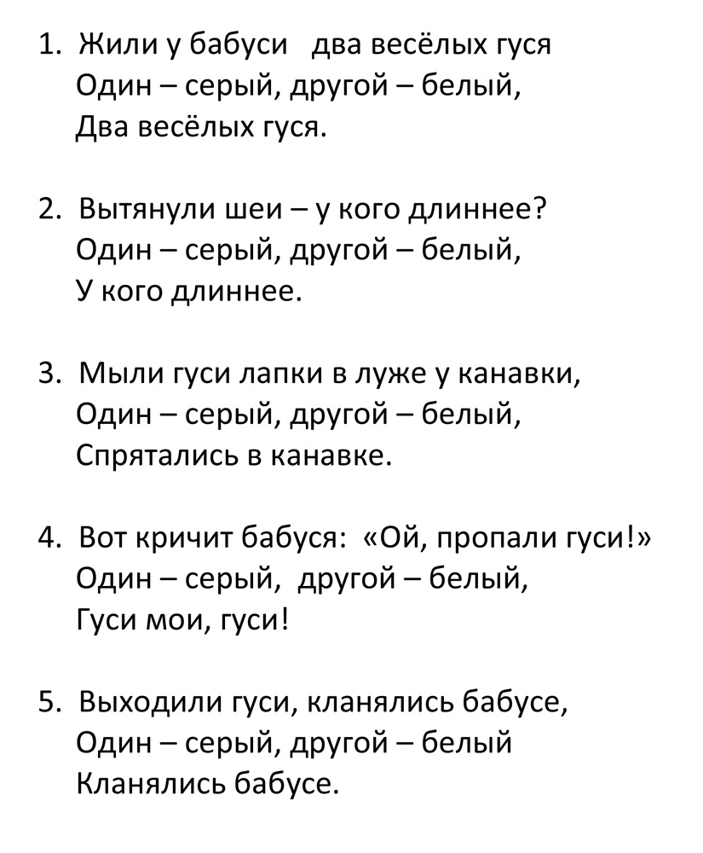
Текст

Slide 9
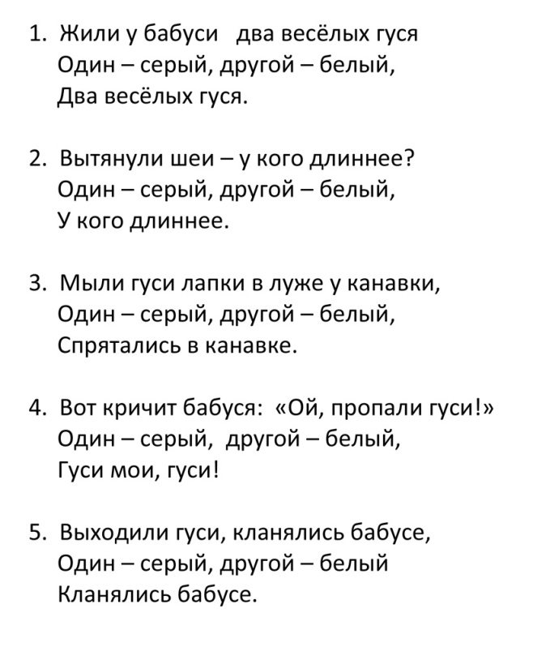
Буква-строка-текст
А
Жили у бабуси два веселых гуся

Slide 10
А
А
А
А
А
А
А
А

Slide 11
Шрифт

Slide 12
Шрифт
Шрифт (нем. Schrift от schreiben «писать») — графический рисунок начертаний букв и знаков, составляющих единую стилистическую и композиционную систему, набор символов определённого размера и рисунка.

Slide 13
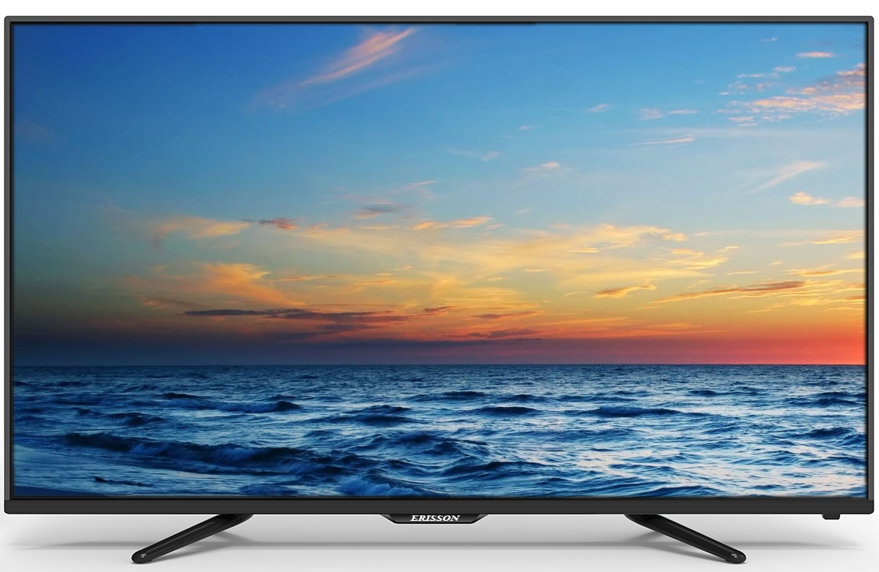
«В 10.00 смотрите важные
политические новости»

Slide 14
«В 10.00 смотрите важные
политические новости»

Slide 15
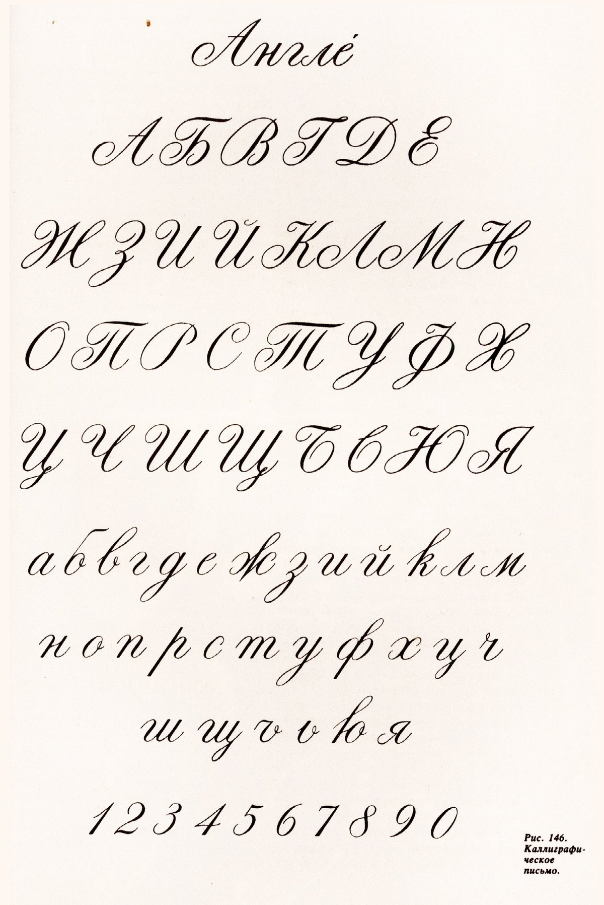
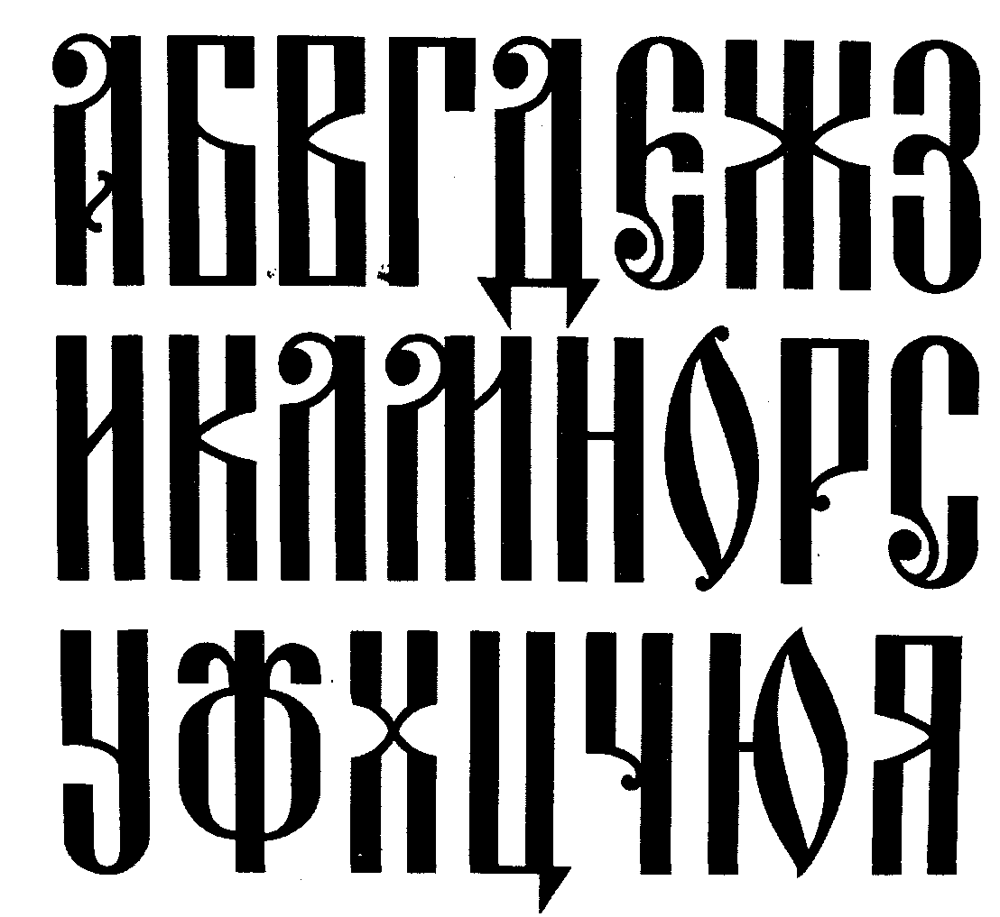
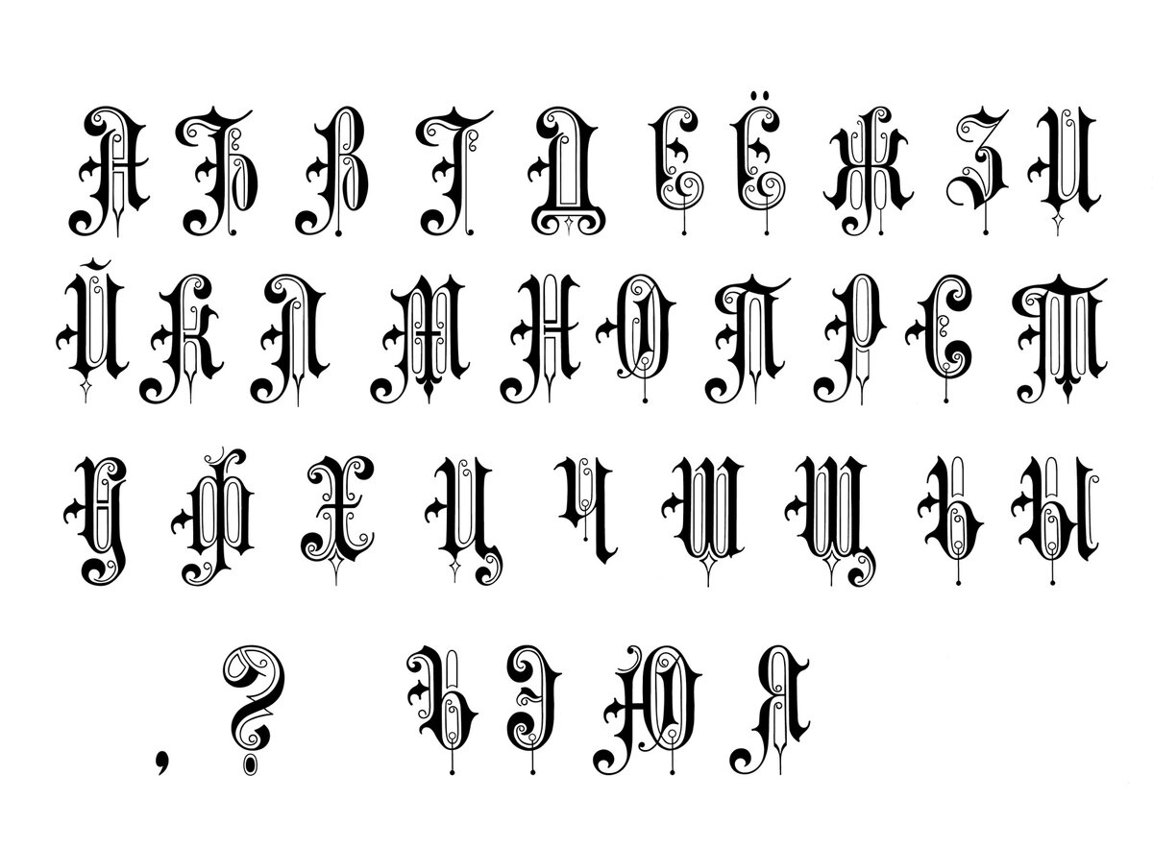
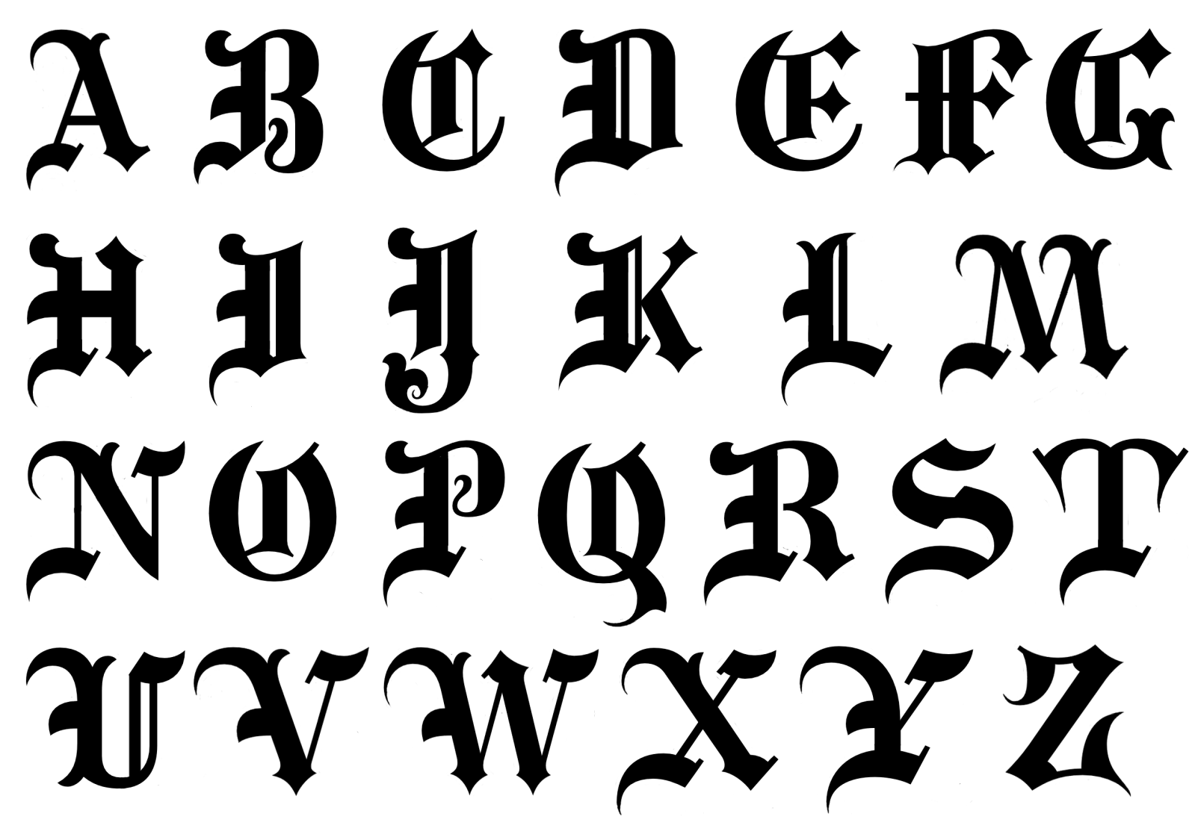
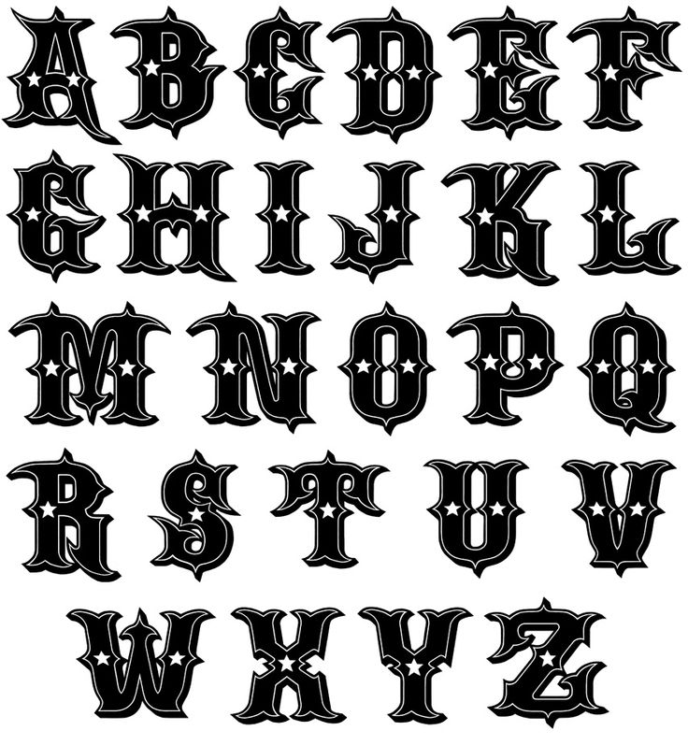

Slide 16
2 урок

Slide 17





Slide 18


Slide 19
Логотип

Slide 20












Slide 21
Задание
Выполнить логотип для себя
Алгоритм:
Выбрать название (первые буква фамилии, имени)
Определить круг интересов
Выбрать иконку
Выбрать шрифт
Выбрать форму (рамку)

Slide 22
Использование онлайн сервисов
https://turbologo.ru/?utm_source=yandex&utm_medium=cpc&utm_campaign=Search-Logo-Russia&utm_term=%D0%9B%D0%BE%D0%B3%D0%BE%20%D0%9A%D0%BE%D0%BC%D0%BF%D0%B0%D0%BD%D0%B8%D0%B8&yclid=5540837323065550680

Slide 23
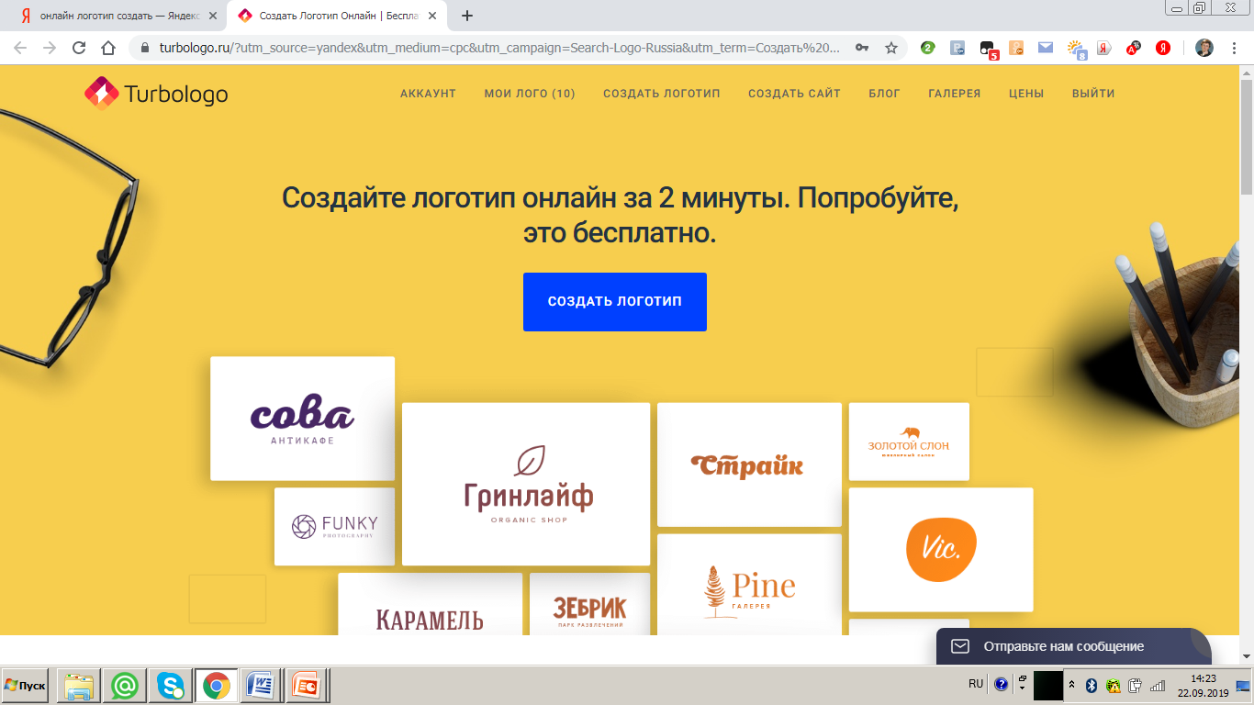

Slide 24
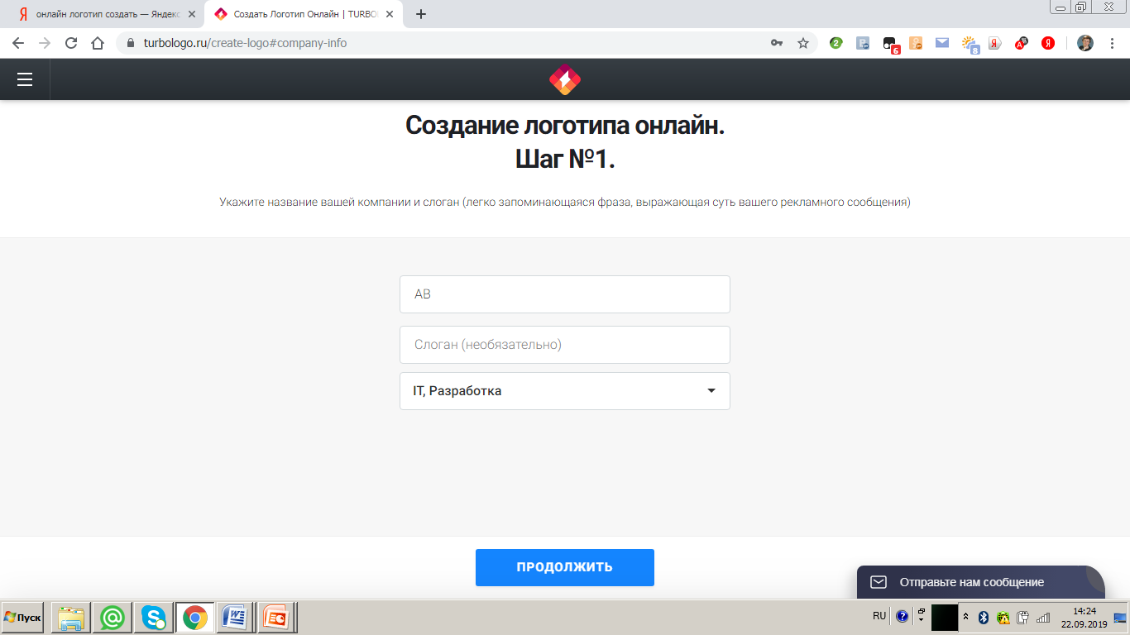

Slide 25
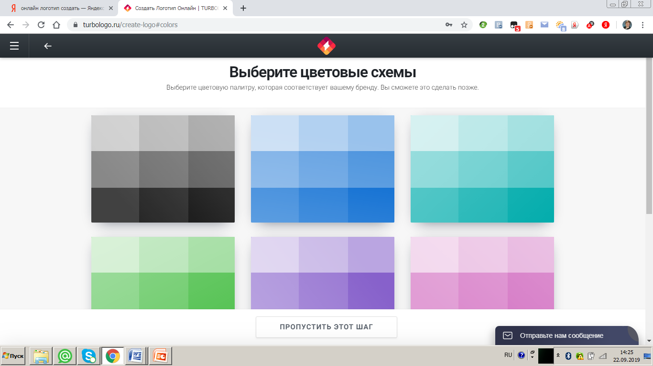

Slide 26
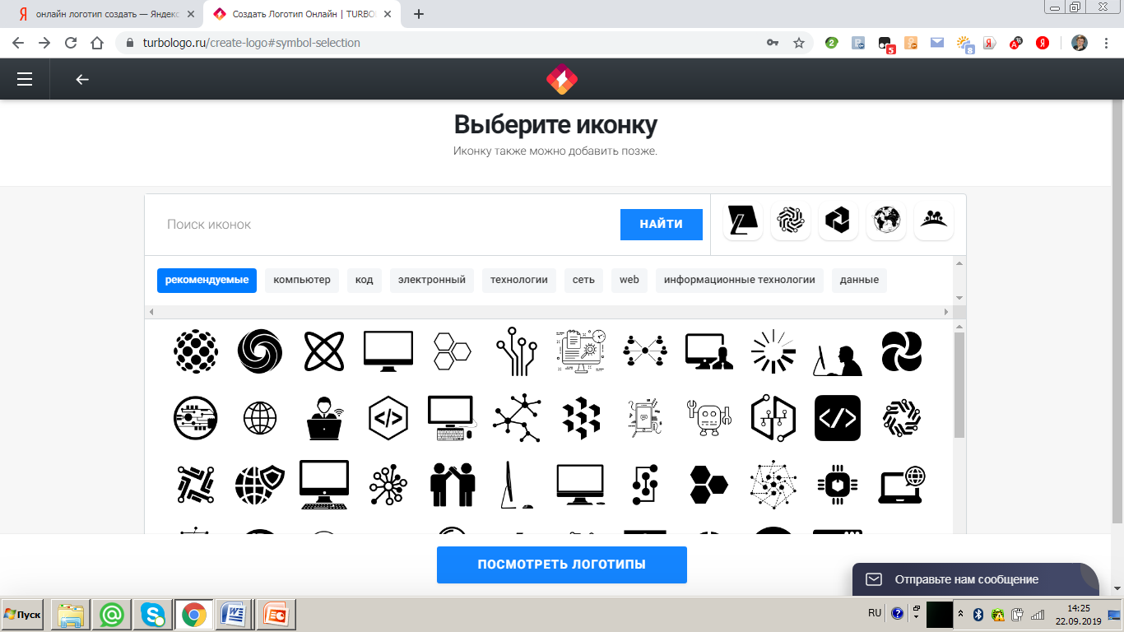

Slide 27
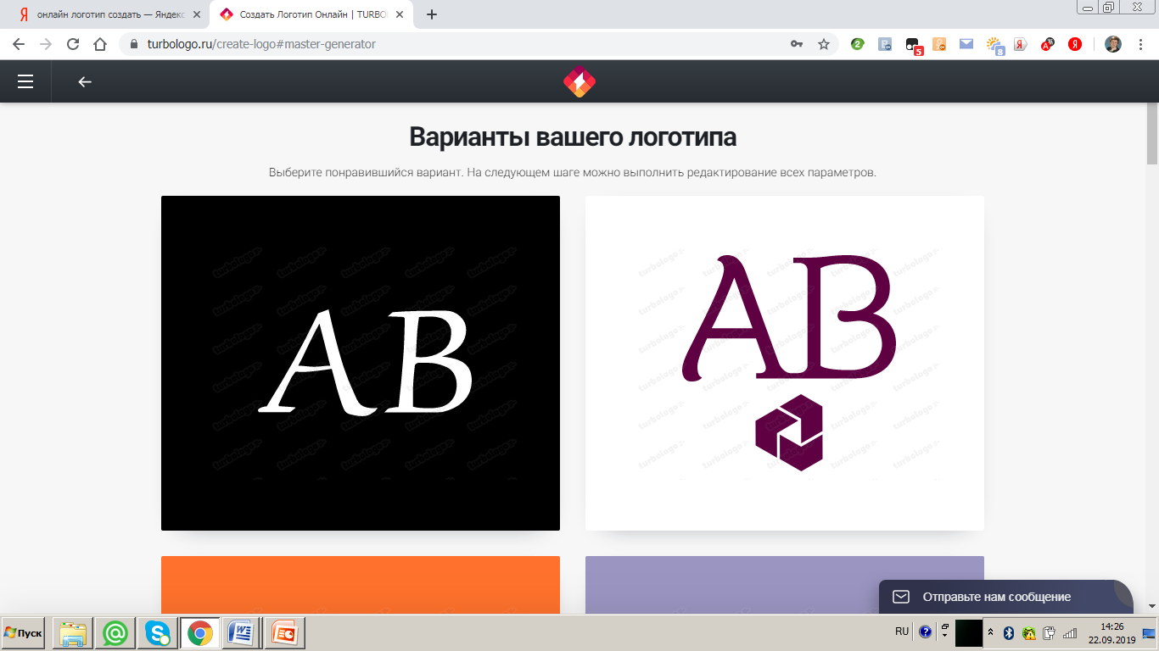

Slide 28
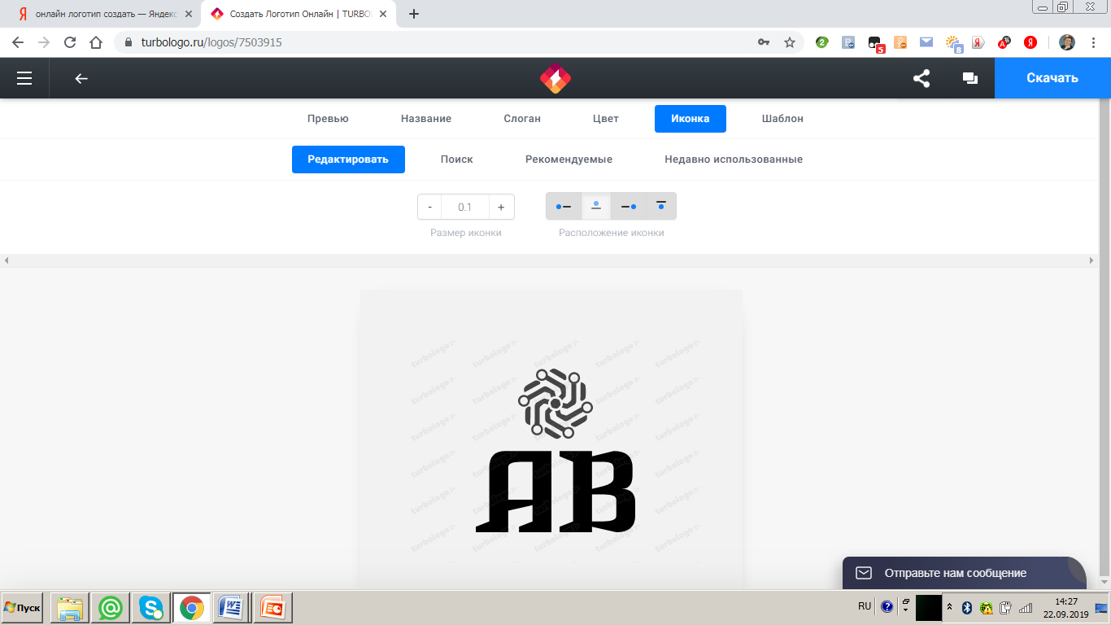

Slide 29



Slide 30
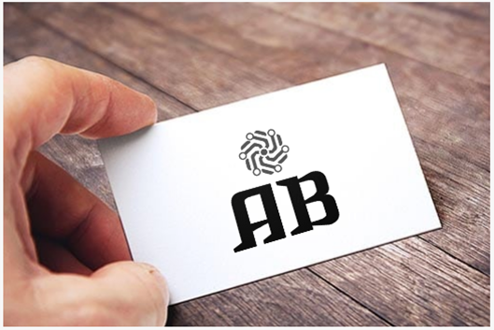
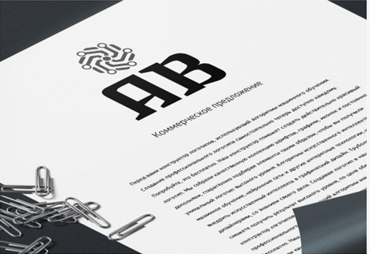
Где используются логотипы?

Slide 31
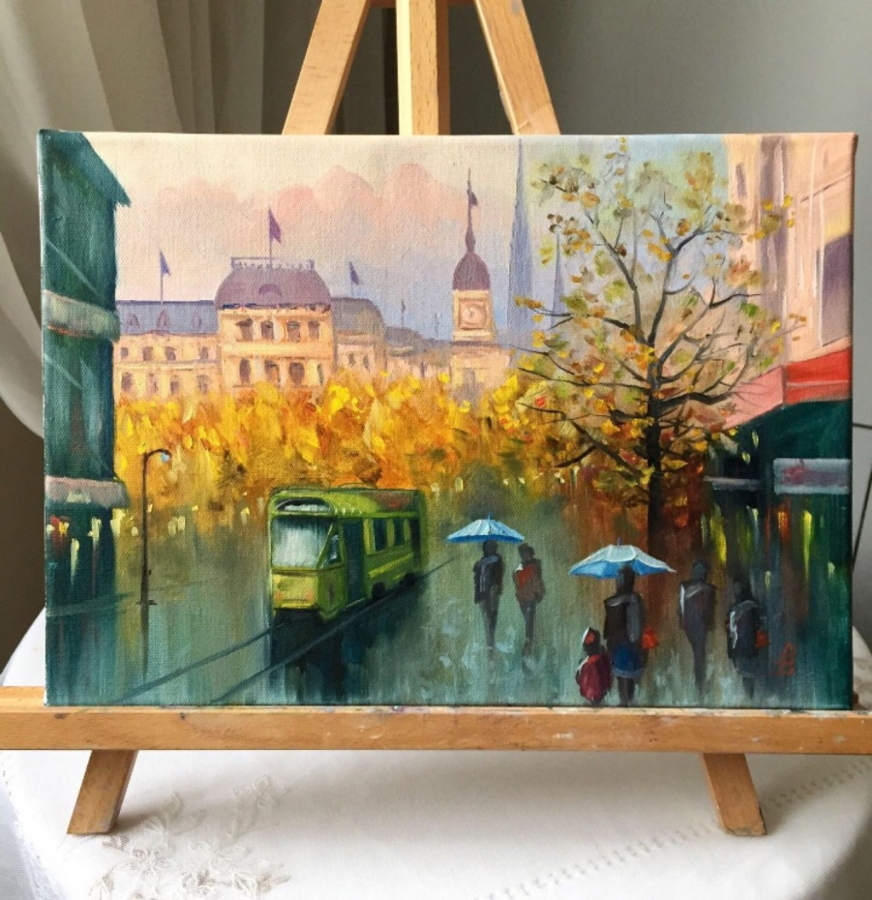
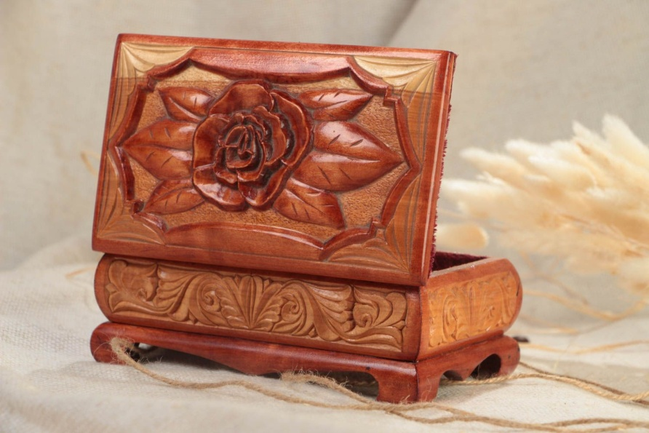
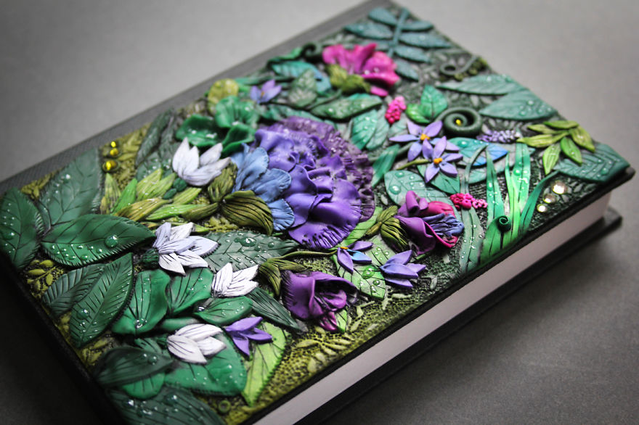
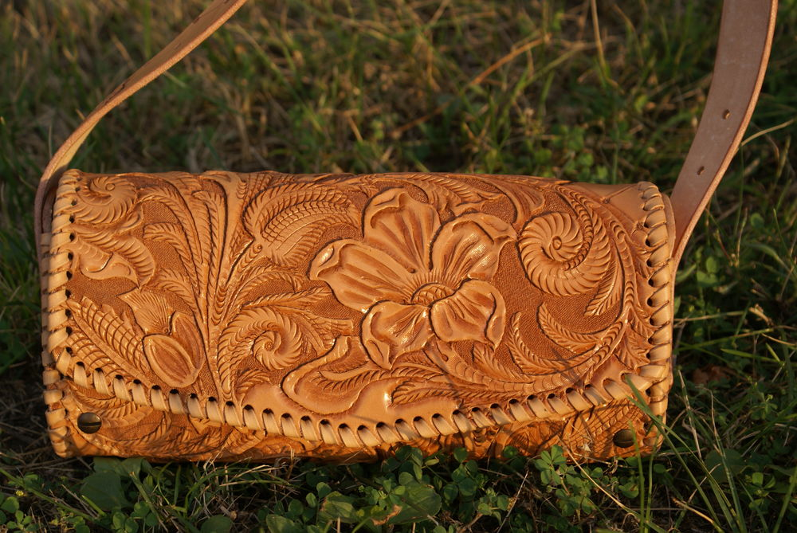
Hand made

